Slide 1
CCI 프로그램
혐오와 편견을 극복하고
차별 없는 세상 만들기
아이디어 생성을 위한 수업
초등학교 5-6학년

Slide 2
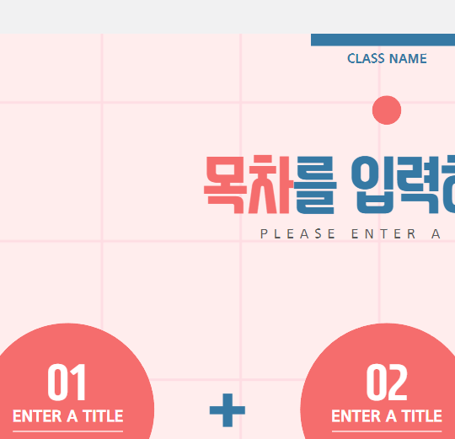
목차
혐오와 편견을 극복하고
차별 없는 세상 만들기
01
데이터 모으기
구글 트렌드 활용
02
해결책 탐구
주제 정하기
03
UCC 제작하기
마인크래프트 활용
초등학교 5-6학년
Notes:
본 수업은 3차시(필요시 단계 별로 차시를 늘릴 수 있음)로 이뤄집니다.
데이터 수집을 통해 문제를 인식하고, 해결책 탐구하는 과정을 거친 후 UCC 제작하고 공유합니다.

Slide 3
혐오와 편견을 극복하고
차별 없는 세상 만들기
01
02
03
04
문제 인식하기
목표 인식하기
해결책 탐색 및 결정하기
협력해 문제 해결하기
구글 트렌드로 검색하기
차별 또는 혐오와 관련된 단어 수집하기
다양한 문제점 찾아보기
문제에 대해 공감하기
해결할 목표 확인하기
현재 상황 분석하기
목표 인식하기
해결책 탐색하기
협력 자원 파악하기
협력 방법과 도구 살펴보기
해결책 결정하기
데이터 처리하기
협력 도구 이해하기
협력 아이디어 실행하기
Notes:
구체적인 학습 단계를 살펴보면 다음과 같습니다.

Slide 4
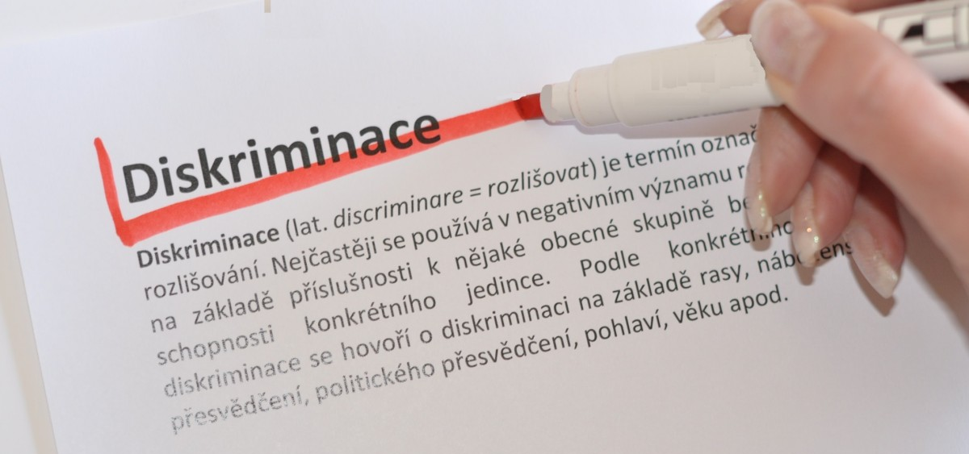
‘차별＇ 하면 어떤 단어가 생각나나요?
여러분들은 ‘차별’하면 생각나는 단어가 있나요?
또는, 어떤 경우에 차별 받는다고 느꼈는지 경험을 나누어봅시다.
Notes:
Diskriminace는 체코어로 차별이라는 뜻입니다. (사진 출처: PxHere)

Slide 5
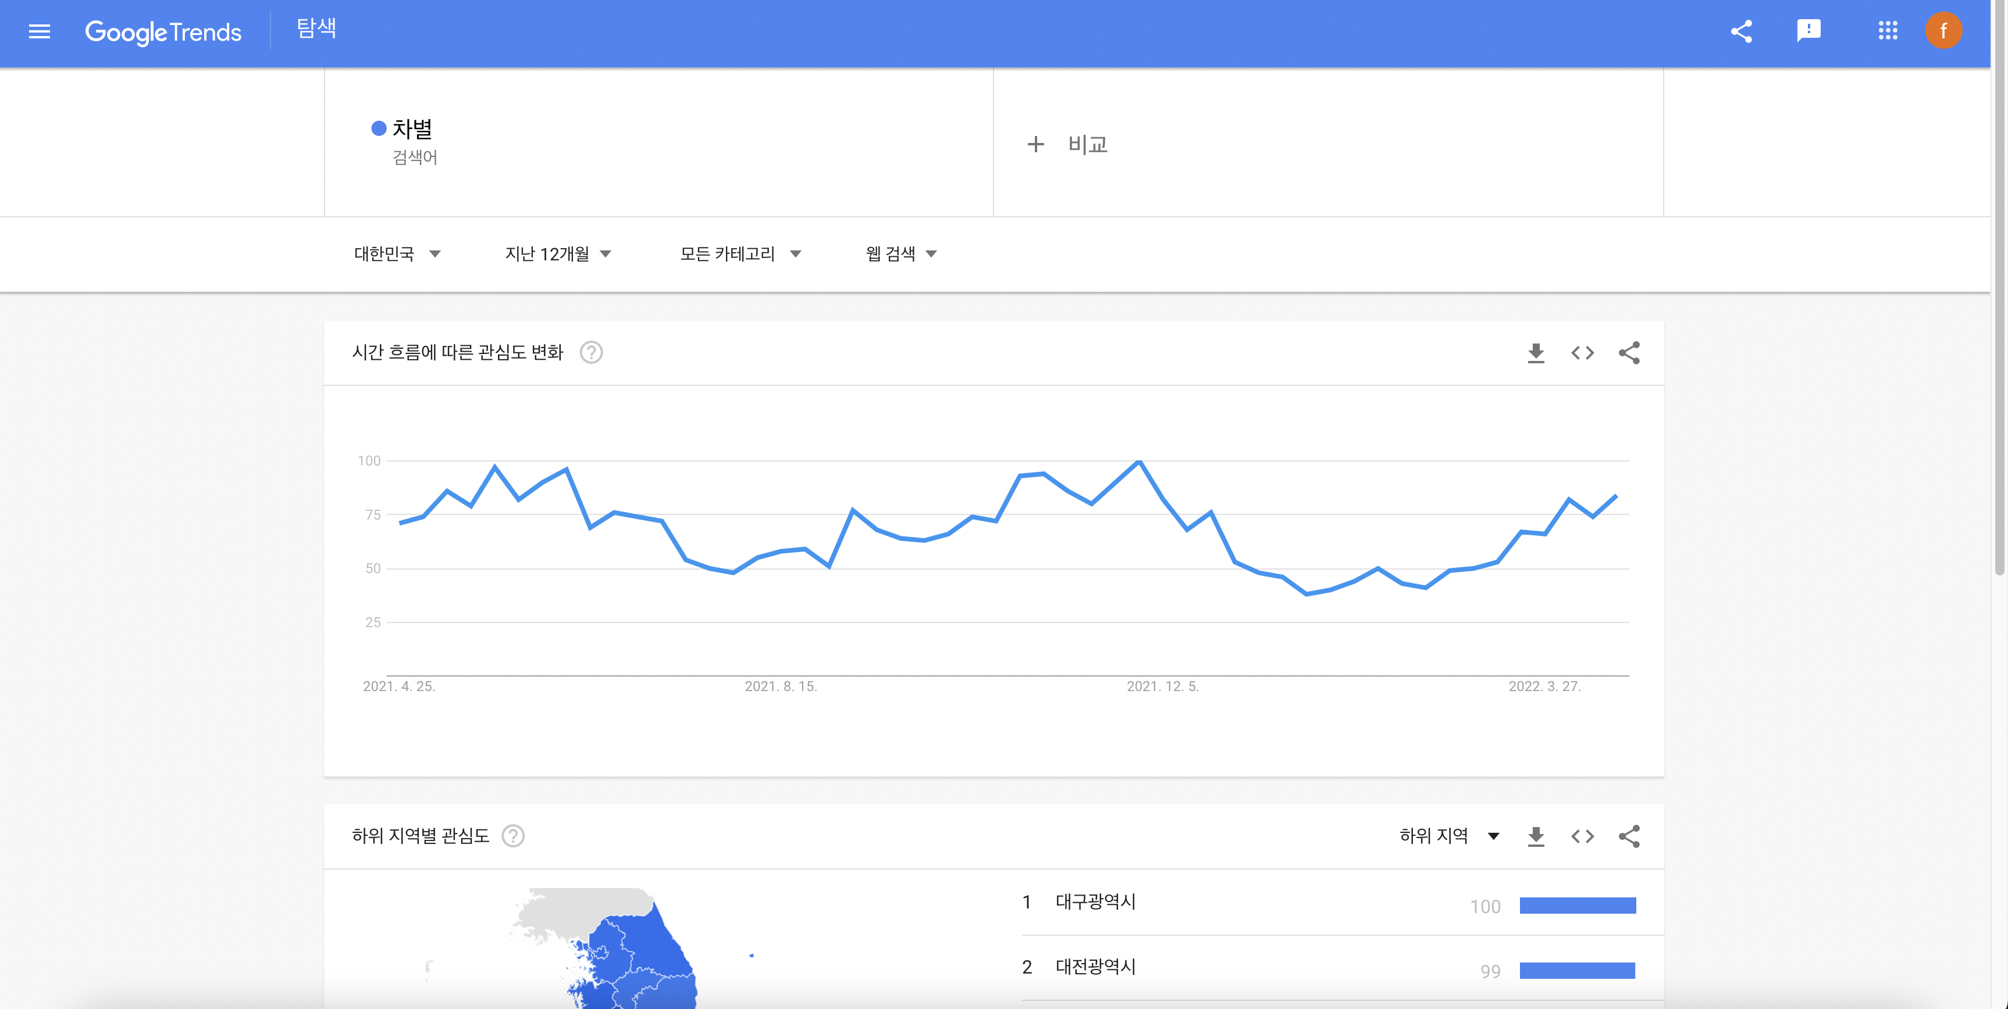
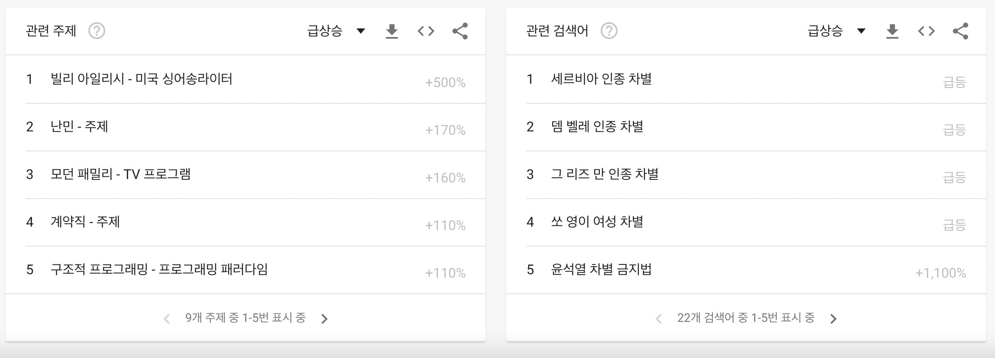
‘차별＇ 을 실제로 검색해볼까요?
구글 트렌드는 다양한 지역이나 언어에서
구글 검색어 중 인기 검색어의 검색 량을
분석하는 도구입니다.
Notes:
구글 트렌드 https://trends.google.co.kr/
구글 트렌드로 키워드를 검색하고 관련 주제나 관련 검색어를 통해 계속 검색을 하여 키워드를 수집합니다. 수집한 단어는 다음 슬라이드에 나오는 멘티미터에 입력합니다.

Slide 6
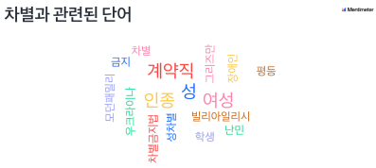
‘차별＇ 과 관련된 단어들을 모아볼까요?
멘티미터의 워드 클라우드는 많이 입력된 단어들은 크게,
적게 입력된 단어들은 작게 보여주는 데이터 시각화 도구입니다.
Notes:
멘티미터의 워드 클라우드 활용 https://www.mentimeter.com

Slide 7
그럼 문제 는 없을까요?
R E F R E S H
차별과 관련된 단어들을 모아 확인해보았습니다..
그렇다면, 이렇게 차별이 일어나는 상황에서
일어나는 문제는 없을까요?
다음 ‘불편 실험’을 통해 직접 느껴봅시다.
이미지 출처 : 픽사베이
Notes:
이미지 출처 : 픽사베이

Slide 8
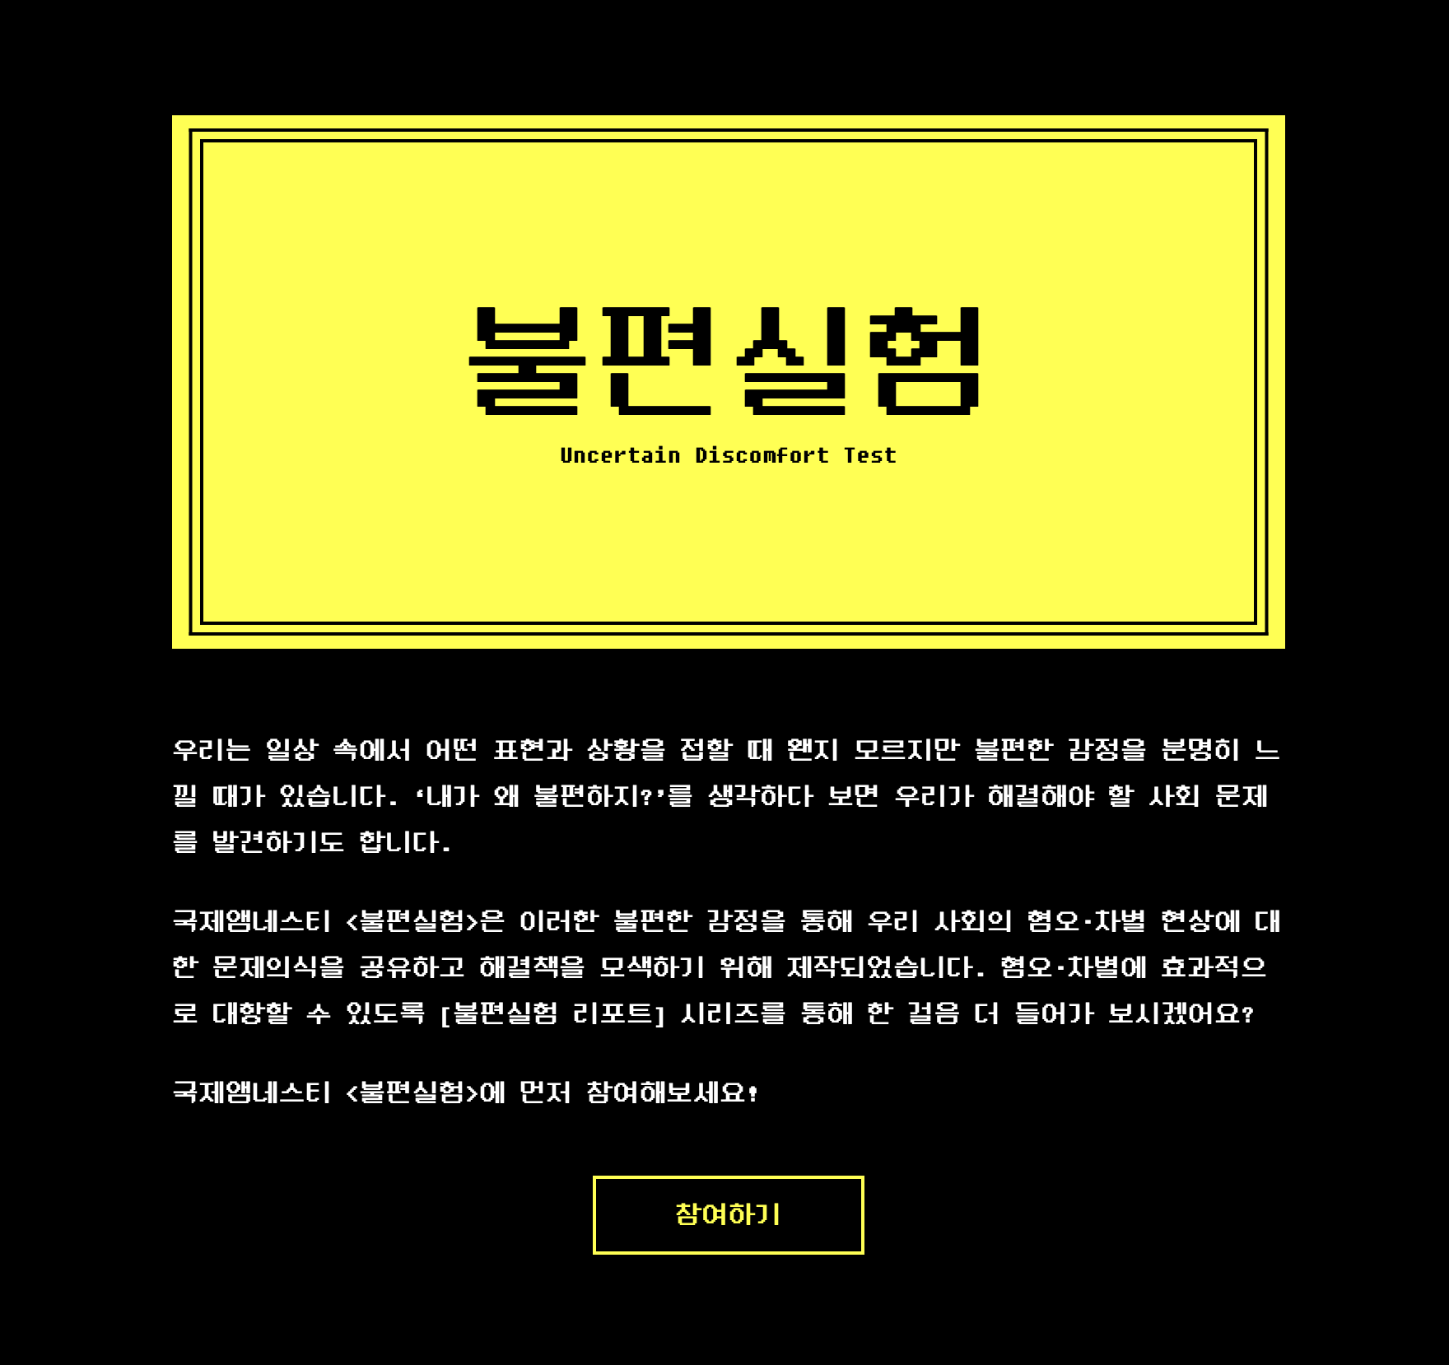
불편 실험
불편 실험은 무슨 뜻일까요?
얼마나 생활이 불편한지 실험하는 걸까요?
일상 속 우리는 불편한 감정을 느낄 때가 있습니다.
이런 감정을 들여다보면 우리가 해결해야 하는
사회 문제들이 보이기 시작합니다.
불편한 감정을 느끼는지 확인해볼까요?
이미지 출처 : 국제 앰네스티
Notes:
국제 앰네스티의 불편 실험 (https://amnesty.or.kr/36623/?gclid=Cj0KCQjwmPSSBhCNARIsAH3cYgYthc6dLah16BdK4b_uU2-kzEYhKhmWvMTZj1iOYbnuSdOu6JvkeJYaAsUBEALw_wcB)

Slide 9
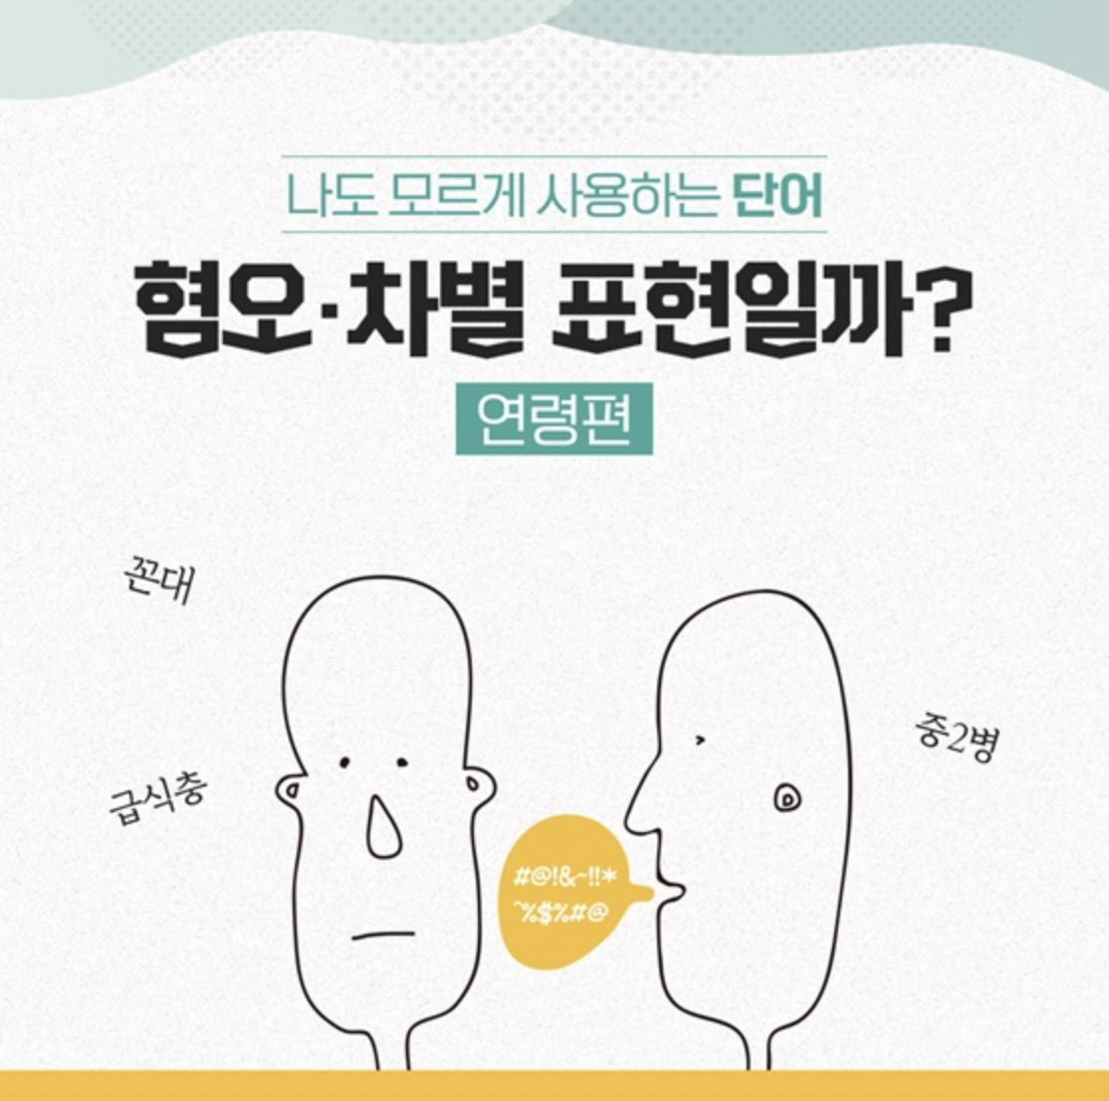
일상 속 나도 모르게
사용하는 차별 표현
이게 차별 표현이라고?
무심코 사용했던 만들이
혐오와 차별을 담고 있다고 합니다.
누군가에게는 상처
이런 단어들을 사용하는 것이
누군가에게는 상처가 되지 않았을 지 생각해봅시다.
이미지 출처 : 대한민국 정책 브리핑
Notes:
출처: 대한민국 정책 브리핑
연령편:
성역할 편:https://www.korea.kr/news/visualNewsView.do?newsId=148889054 https://www.korea.kr/news/visualNewsView.do?newsId=148889286&cateId=cardnews

Slide 10
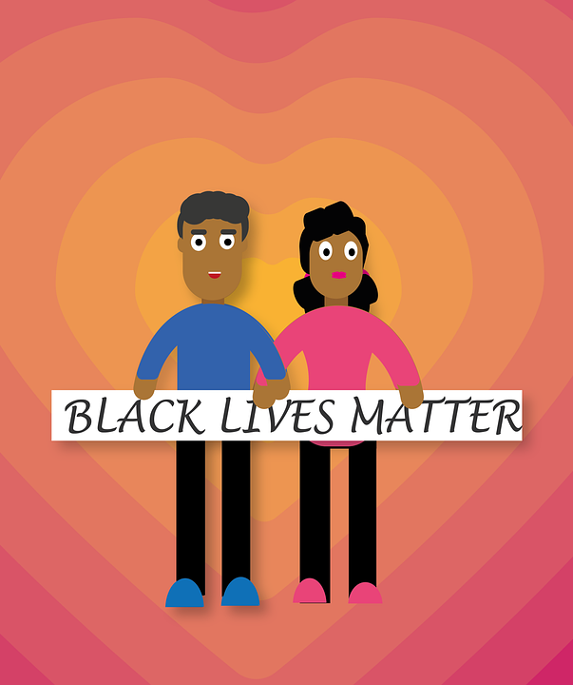
우리가 함께 해결해야 할 문제
우리들과 우리 사회를 위해
혐오 및 차별이 발생하는 문제를 찾아
해결하는 UCC를 만들어봅시다.
Notes:
이미지 출처 : 픽사베이

Slide 11
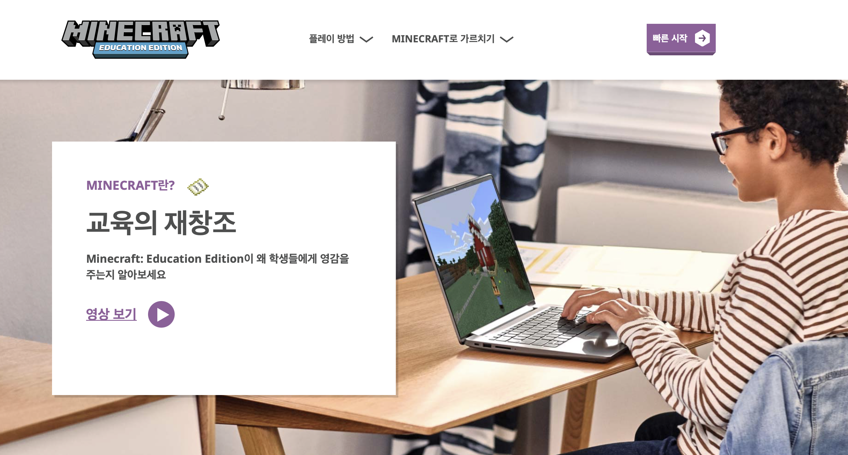
우리가 사용할
온라인 협력 도구
마인크래프트 교육용 에디션
마인크래프트 교육용 에디션은
마인크래프트 가상 세계(월드) 안에서
친구들과 협력해 건물을 짓거나
프로그래밍을 할 수 있습니다.
메타버스란?
가상 세계 속에서 정치, 경제, 사회,
문화 등 다양한 활동을 할 수 있는
시스템이다.
Notes:
마인크래프트 말고도 로블록스, 제페토, 게더타운 등 다른 메타버스 플랫폼을 사용할 수 있습니다.

Slide 12
어떤 순서로 작업할까?
UCC를 만들기 위한 작업 순서를 알아보겠습니다.
01
02
해결하고 싶은 문제 탐색하기
문제 해결을 위한 대본 작성하기
어떤 문제를 해결하고 싶은 지 결정하기
문제에 대한 해결책 찾기
문제 해결을 위한 해결책 구체화하기
영상 촬영을 위한 대본 작성하기
03
04
촬영에 필요한 맵 만들기
영상 촬영하고 편집하기
촬영을 위해 필요한 장소 정하기
마인크래프트 월드에 배경 만들기
영상 촬영하고 편집하기
친구들과 공유하며 상호 피드백하기

Slide 13
CCI 프로그램
혐오와 편견을 극복하고
차별 없는 세상 만들기
아이디어 생성을 위한 수업
초등학교 5-6학년

